Slide 1
Preference Prompt · 멘토링
개인의 AI 사용 방식을 팀의 다음 작업까지
사용자 선호 기반
맞춤형 프롬프트 생성 도구
프로젝트 소개 및 검증 계획 2026.11.04
Notes:
발표 10초
사용자 선호 기반 맞춤형 프롬프트 생성 도구를 소개하겠습니다. 개인의 AI 사용 방식을 팀 기준과 연결하고, 다음 담당자에게 작업과 자료를 넘기는 도구입니다.
화면: 2026-11-04 로컬 서비스, 예시 계정과 무료 데모. 기능 구현과 사용자 효과 검증을 구분합니다.

Slide 2
문제와 대상 사용자
누구의 어떤 문제를 해결하나요?
AI를 쓰는 개인
작은 개발팀
다음 담당자
  같은 선호를 매번 설명
  팀원마다 결과 기준이 다름
  진행 상황과 자료가 흩어짐
  저장한 지침을 다시 사용
  차이를 보고 항목별로 선택
  맥락과 파일을 함께 이어받기
먼저 확인할
제품 가설
같은 선호를 다시 설명하는 수고와 인수인계 때의 재설명을 줄일 수 있는가?
기능을 구현한 것과 실제 협업 효과가 확인된 것은 구분합니다.
Notes:
발표 25초
대상은 AI로 문서 정리와 개발을 하는 개인과 작은 개발팀입니다. 같은 선호를 반복해서 설명하고, 서로 다른 결과 형식을 다시 고치며, 담당자 교체 때 맥락을 재설명하는 문제를 줄이려 합니다. 실제 시간 절감 효과는 앞으로 검증하겠습니다.
화면: 2026-11-04 로컬 서비스, 예시 계정과 무료 데모. 기능 구현과 사용자 효과 검증을 구분합니다.

Slide 3
개인 지침과 팀의 다음 작업
개인 선호와 팀 기준을 연결하는 흐름
1
2
3
4
선호 만들기
보관·비교
작업용 조합
작업 인수인계
예시 비교 또는
개발 환경 직접 설정
내 보관함에 저장하고
같은 분류의 팀 기준 확인
다른 항목마다 선택
원본은 유지하고 새로 저장
목적·진행·남은 일과
프롬프트·자료를 전달
Notes:
발표 20초
예시를 비교하거나 환경을 직접 정해 개인 지침을 만듭니다. 보관함에 저장하고 팀 기준과 다른 항목을 확인합니다. 항목별로 따를 쪽을 골라 작업용을 만들고, 사용한 지침과 작업 맥락을 다음 담당자에게 넘깁니다. 원본은 그대로 유지합니다.
화면: 2026-11-04 로컬 서비스, 예시 계정과 무료 데모. 기능 구현과 사용자 효과 검증을 구분합니다.

Slide 4
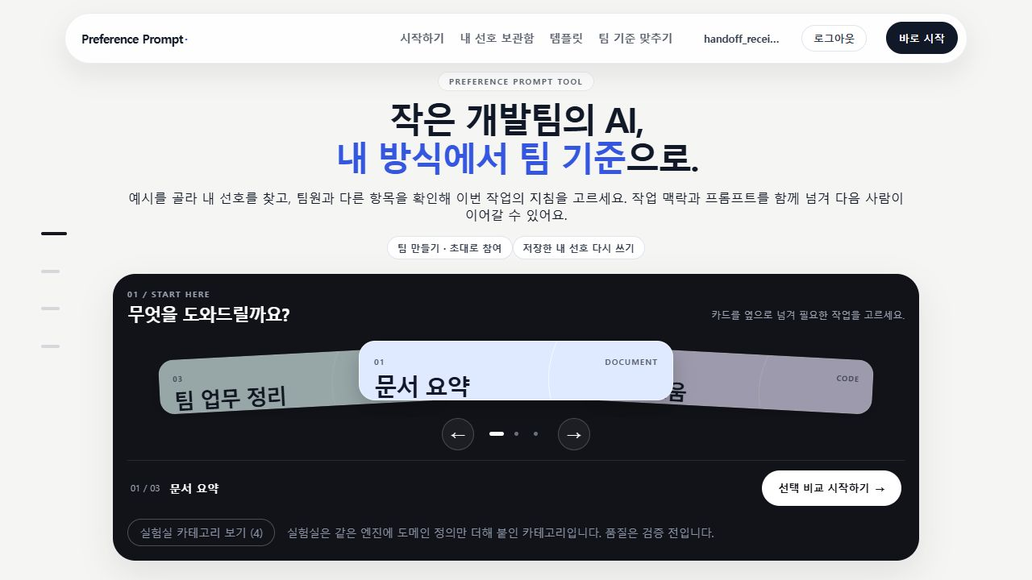
실제 구현 화면
처음 사용하는 사람의 시작점
문서 요약·코딩·팀 업무 정리
문서와 코딩은 개인 지침 만들기
팀 업무 정리는 작업 인수인계
보관함과 팀 초대도 바로 연결합니다.
시작하기
로컬 실행 화면 · 예시 데이터 · 무료 데모
Notes:
발표 15초
첫 화면은 문서 요약, 코딩 도움, 팀 업무 정리로 정리했습니다. 세 번째는 새 선호 추정 분야가 아니라 인수인계 메뉴입니다. 보관함과 팀 초대에도 바로 접근할 수 있습니다.
화면: 2026-11-04 로컬 서비스, 예시 계정과 무료 데모. 기능 구현과 사용자 효과 검증을 구분합니다.
캡처 원본: screens/01-start.jpg

Slide 5
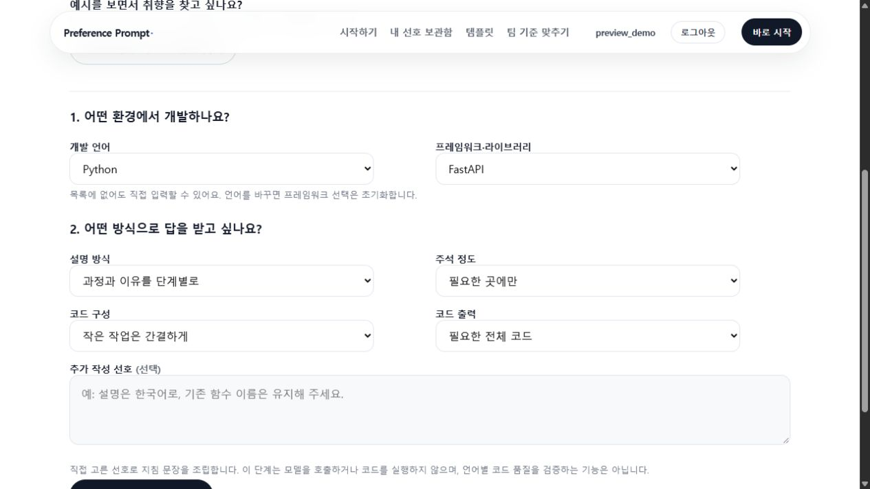
실제 구현 화면
원하는 개발 환경으로 지침 만들기
언어·프레임워크 선택 또는 직접 입력
설명·주석·코드 구성·출력 방식을 선택
보관함에 저장해 다음 요청에 재사용
기존 React 예시 비교도 유지합니다.
시작하기 > 코딩 도움
로컬 실행 화면 · 예시 데이터 · 무료 데모
Notes:
발표 20초
코딩에서는 언어와 프레임워크를 고르거나 직접 입력하고 설명, 주석, 구성 선호를 정합니다. 결과 지침을 저장해 재사용합니다. 이는 설정에 따라 문장을 조립하는 기능이며, 모든 언어의 코드 품질 검증은 아닙니다. 기존 React 비교도 유지했습니다.
화면: 2026-11-04 로컬 서비스, 예시 계정과 무료 데모. 기능 구현과 사용자 효과 검증을 구분합니다.
캡처 원본: screens/08-coding-settings.jpg

Slide 6
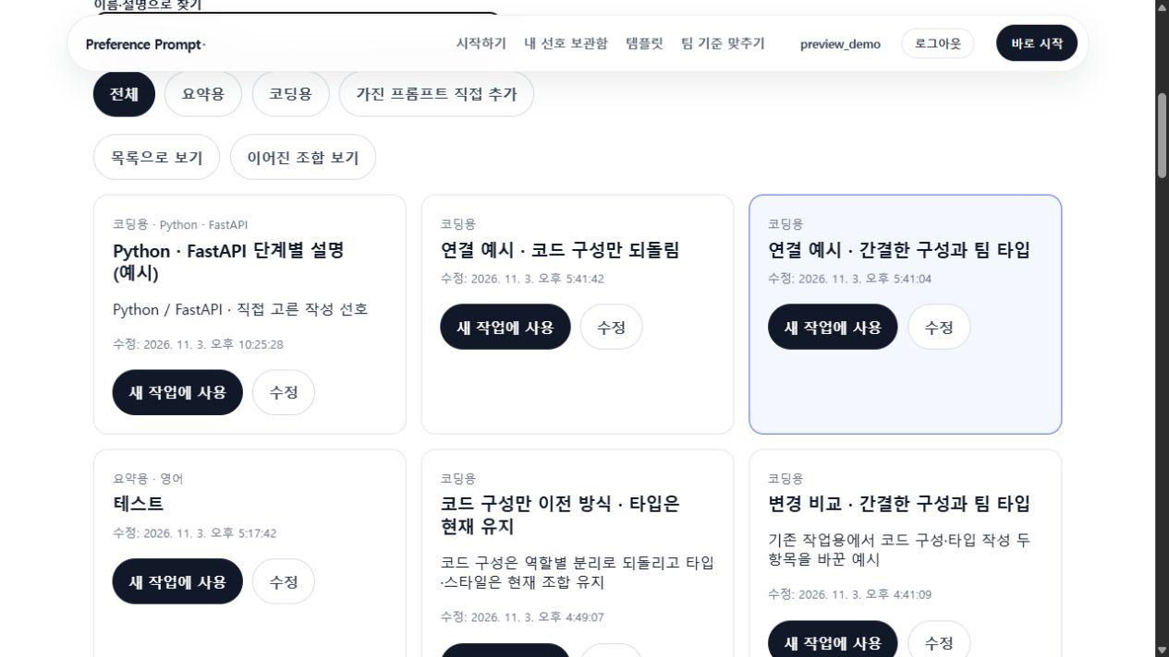
실제 구현 화면
내 선호 보관함
저장·수정·새 작업에 재사용
요약용과 코딩용 지침을 이름으로 검색
새 원문이나 개발 요청과 함께 사용
개인 선호가 팀에 자동 공유되지는 않습니다.
내 선호 보관함
로컬 실행 화면 · 예시 데이터 · 무료 데모
Notes:
발표 15초
보관함에서는 요약과 코딩 지침을 저장하고 이름이나 내용을 고쳐 새 작업에 씁니다. 작업 원문과 실행 결과는 보관함에 자동 저장하지 않습니다. 인수인계 맥락은 별도로 직접 저장합니다.
화면: 2026-11-04 로컬 서비스, 예시 계정과 무료 데모. 기능 구현과 사용자 효과 검증을 구분합니다.
캡처 원본: screens/02-library.jpg

Slide 7
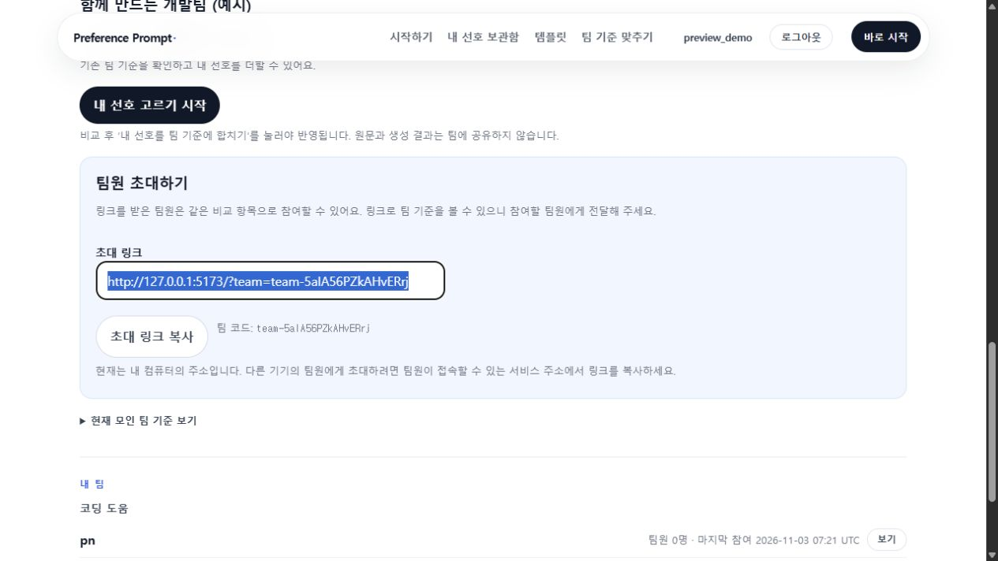
실제 구현 화면
팀 만들기와 초대로 참여하기
선호를 합치는 시점을 분명하게
팀 이름과 함께 맞출 기준을 선택
초대받은 팀원은 같은 항목을 비교
마지막에 합치기를 눌러야 팀에 반영됩니다.
팀 기준 맞추기
로컬 실행 화면 · 예시 데이터 · 무료 데모
Notes:
발표 20초
팀 이름과 비교할 분류를 정하고 초대 링크로 참여합니다. 예시 선택만으로 팀 기준이 바뀌지는 않고 마지막에 합치기를 눌러야 반영됩니다. 다수 선호를 모은 것이며 전원 합의가 완료된 것은 아닙니다.
화면: 2026-11-04 로컬 서비스, 예시 계정과 무료 데모. 기능 구현과 사용자 효과 검증을 구분합니다.
캡처 원본: screens/07-team-invite.jpg

Slide 8
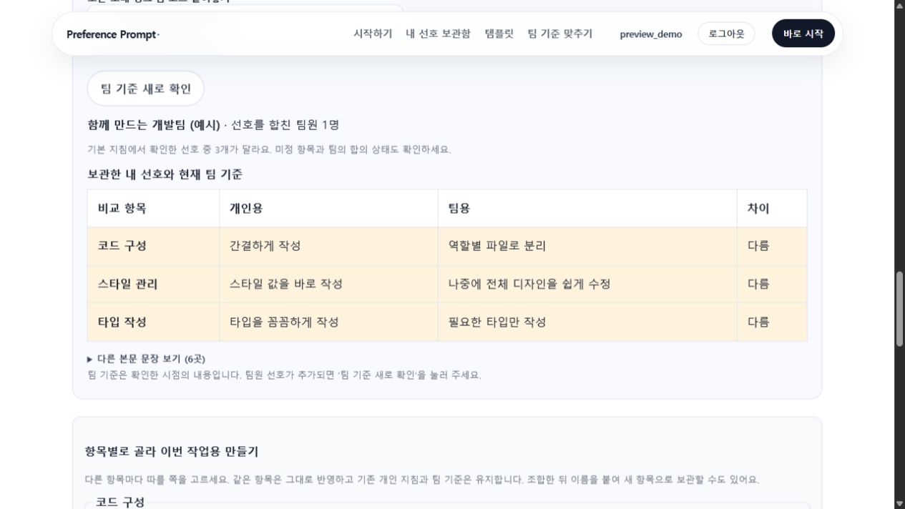
실제 구현 화면
항목별로 선택하는 이번 작업용 지침
개인용·팀용·직접 조합 중 선택
코드 구성·스타일·타입의 차이를 확인
다른 항목마다 따를 쪽을 직접 선택
이름을 붙여 새 항목으로 저장할 수 있습니다.
보관함 > 새 작업에 사용 > 팀 기준 비교
로컬 실행 화면 · 예시 데이터 · 무료 데모
Notes:
발표 25초
개인 선호와 팀 기준이 다른 부분을 표로 보여줍니다. 파일 구성은 팀 기준, 타입 설명은 개인 선호처럼 항목별로 고를 수 있습니다. 조합은 다른 이름으로 저장합니다. 직접 입력한 임의 언어 지침을 React 팀 기준과 자동 조합하는 것은 후속 범위입니다.
화면: 2026-11-04 로컬 서비스, 예시 계정과 무료 데모. 기능 구현과 사용자 효과 검증을 구분합니다.
캡처 원본: screens/04-personal-team.jpg

Slide 9
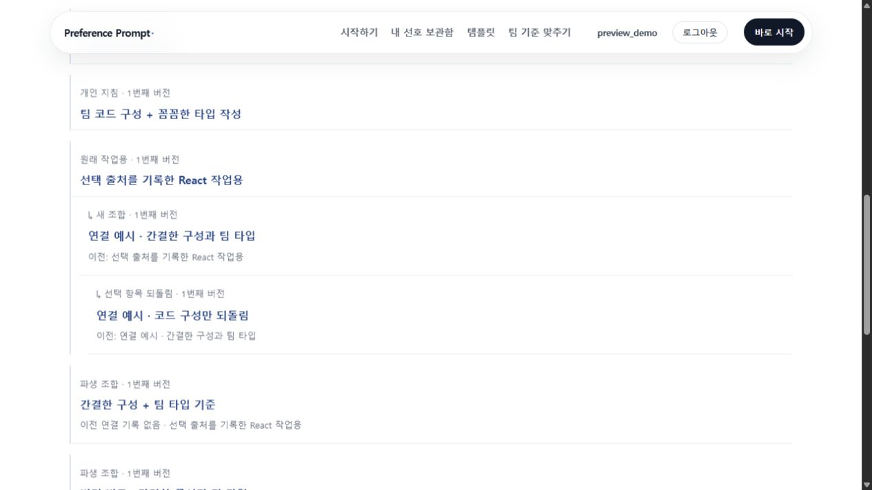
실제 구현 화면
조합의 출처와 변경 이력 확인
원래 작업용·새 조합·선택 되돌림
어떤 항목이 개인·팀 기준인지 기록
바꾸기 전후를 비교하고 일부만 복원
각 조합에서 이전 작업용을 바로 엽니다.
보관함 > 이어진 조합 보기
로컬 실행 화면 · 예시 데이터 · 무료 데모
Notes:
발표 20초
저장한 조합에는 항목별 개인·팀 출처를 남깁니다. 나중에 선택을 바꾸면 전후를 비교하고 원하는 것만 되돌려 새 항목으로 저장합니다. 원래 작업용부터 새 조합과 복원본의 연결을 보고 이전 항목도 바로 열 수 있습니다.
화면: 2026-11-04 로컬 서비스, 예시 계정과 무료 데모. 기능 구현과 사용자 효과 검증을 구분합니다.
캡처 원본: screens/03-lineage.jpg

Slide 10
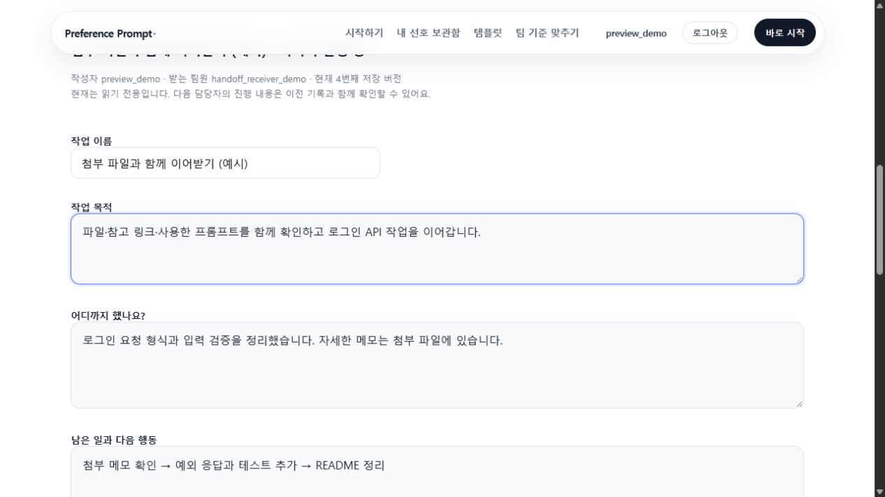
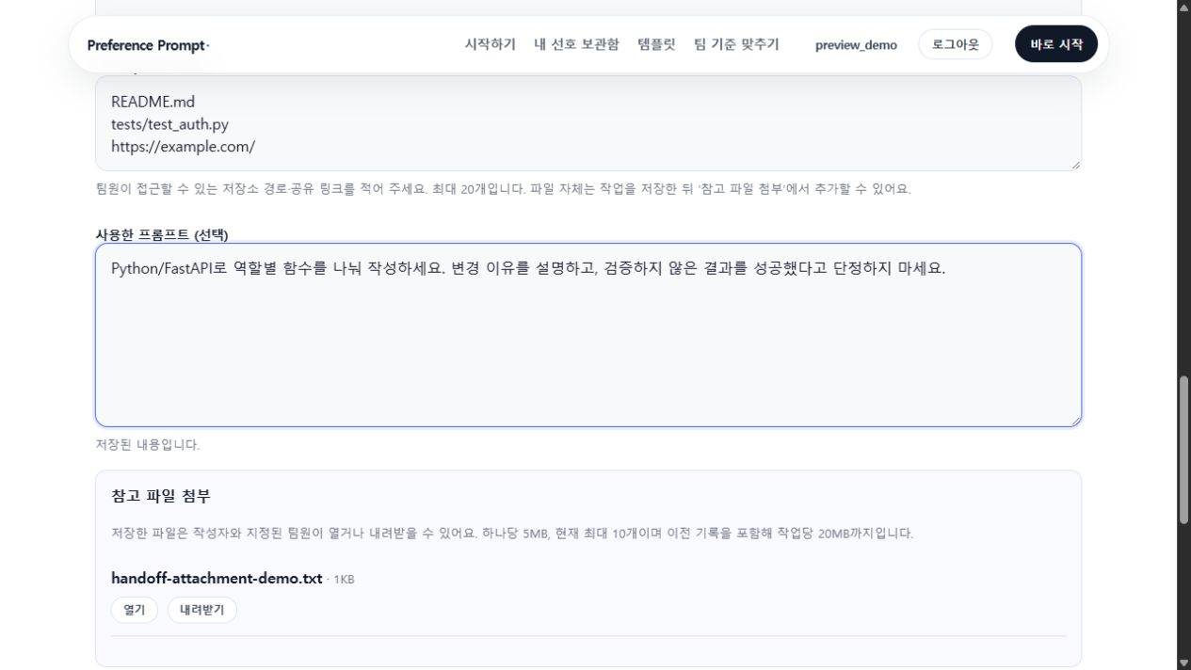
실제 화면으로 보는 기능
화면 1
작업 맥락과 자료를 함께 인수인계
작업 맥락
목적·현재 진행·남은 일
사용한 프롬프트를 함께 저장
화면 2
파일과 이어받기
참고 링크와 파일 원본 열기·다운로드
지정된 계정이 이어받아 진행 갱신
Notes:
발표 30초
인수인계에는 목적, 진행, 남은 일, 링크, 사용한 프롬프트와 파일 원본을 담습니다. 지정된 팀원이 로그인해 이어서 맡고 진행을 갱신합니다. 파일은 하나당 5MB, 현재 10개, 과거 첨부를 포함해 총 20MB입니다. 링크만으로 권한이 생기지 않고 팀 초대와도 별개입니다.
화면: 2026-11-04 로컬 서비스, 예시 계정과 무료 데모. 기능 구현과 사용자 효과 검증을 구분합니다.
캡처 원본: screens/15-handoff-context.jpg, screens/16-handoff-files.jpg

Slide 11
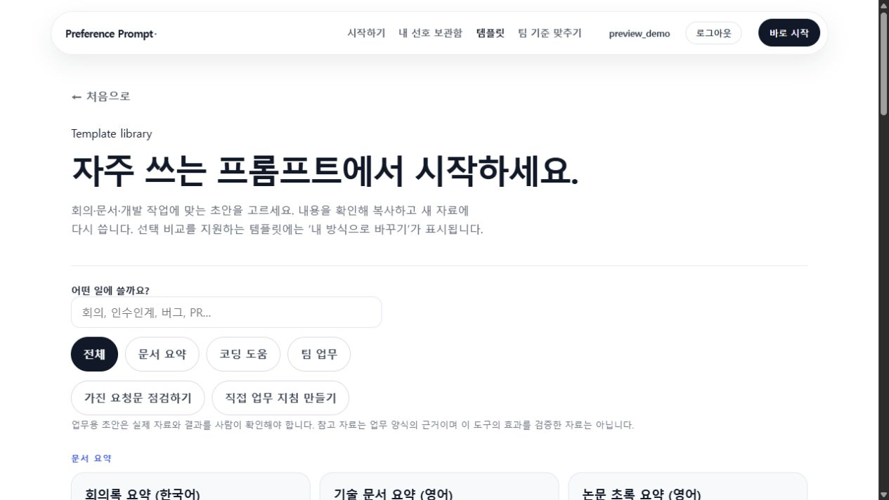
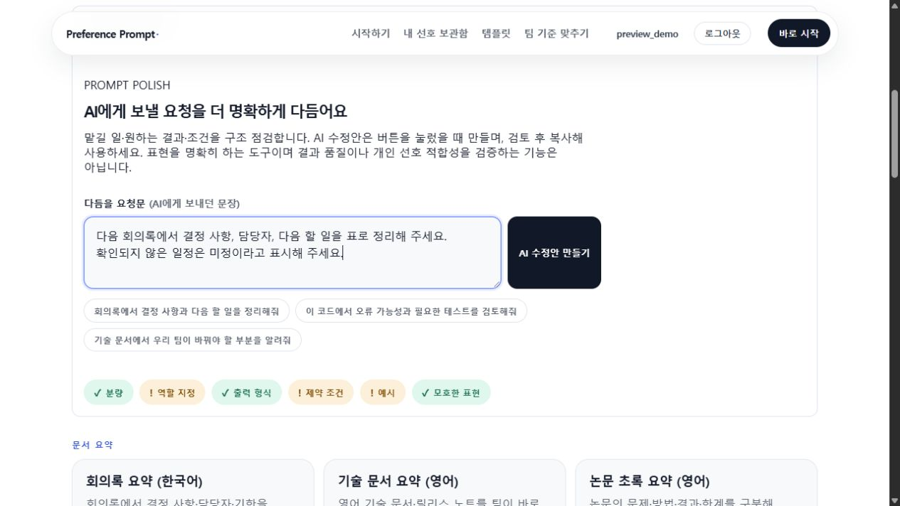
실제 화면으로 보는 기능
화면 1
템플릿과 요청문 점검
업무별 초안
회의·요구사항·PR·리뷰·인수인계
24개 템플릿에서 시작
화면 2
요청문 다듬기
역할·결과 형식·조건·예시를 점검
AI 수정안은 실제 생성 모드에서 별도 실행
Notes:
발표 15초
업무별 템플릿 24개에서 시작하고, 요청문 점검과 업무 지침 만들기도 이 메뉴에서 엽니다. 구조 점검은 무료이고 AI 수정안은 실제 생성 모드가 필요합니다. 표현 점검이 곧 결과 품질 보장은 아닙니다.
화면: 2026-11-04 로컬 서비스, 예시 계정과 무료 데모. 기능 구현과 사용자 효과 검증을 구분합니다.
캡처 원본: screens/12-templates.jpg, screens/13-polish.jpg

Slide 12
기존 기능과 이번 확장 범위
기존 기반 유지
이번 확장
가져온 기능
새로 추가·정리
한국어·영어 문서 요약 비교
React 코드 비교와 선호 추정
프롬프트 조립·선택적 최적화
업무 지침 편집·시험·프로젝트 공유
개인 보관함·임의 언어 설정
팀 초대 안내·개인/팀 비교·조합
출처·전후 비교·일부 복원·연결 기록
목적·진행·파일을 담은 계정 인수인계
현재 서비스에서 AWS 제외 · 임의 언어 지침의 자동 팀 조합/언어별 코드 품질 검증은 후속 범위
Notes:
발표 20초
문서 요약과 React 비교, 선호 추정과 프롬프트 생성은 유지했습니다. 보관함, 팀 참여 안내, 항목별 조합과 이력, 언어 직접 설정과 파일 인수인계를 확장했습니다. AWS는 현재 서비스에서 제외했습니다. 기능 구현과 실제 효과는 구분하겠습니다.
화면: 2026-11-04 로컬 서비스, 예시 계정과 무료 데모. 기능 구현과 사용자 효과 검증을 구분합니다.

Slide 13
기능 구현 이후의 검증
검증 목표
개인 선호 재사용
원하는 결과와
다음 행동의 명확성
  같은 과제에서 직접 쓴 요청문과 저장 지침을 비교
  작성·수정 시간, 재사용 성공 여부, 결과 선호를 기록
  처음 쓰는 사용자가 안내 없이 완료하는지 관찰
작은 팀 2~3곳
파일럿 제안
기능 동작 확인과
효과 검증은 별도
모집과 일정은 미확정
팀 기준 선택과 인수인계
  어떤 기준을 따랐는지 팀원이 설명할 수 있는지 확인
  다음 행동 시작까지의 시간과 추가 질문 수를 기록
  공유·권한·첨부 누락 사례를 별도로 점검
Notes:
발표 20초
다음은 작은 팀 두세 곳의 파일럿을 제안합니다. 같은 과제에서 직접 작성한 요청문과 저장한 지침을 비교해 시간과 수정량을 기록합니다. 인수인계는 다음 행동을 시작하는 시간과 추가 질문을 보겠습니다. 모집과 일정은 아직 미확정입니다.
화면: 2026-11-04 로컬 서비스, 예시 계정과 무료 데모. 기능 구현과 사용자 효과 검증을 구분합니다.

Slide 14
WBS · 계획안
WBS: 앞으로 4주 개선·검증 계획
주차·기간 | 작업 | 산출물·완료 조건 | 책임 제안
1주 11.04~11.10 | 사용 흐름·질문 정리 | 핵심 경로 점검표 처음 사용자 3명 관찰 목표 | 팀장·김홍경
2주 11.11~11.17 | 개인 지침 재사용 비교 | 공통 과제 3개 비교 기록 수정 시간·선호 기록 | 팀장·이현우
3주 11.18~11.24 | 팀 기준·인수인계 검증 | 두 계정으로 5개 시나리오 시작 시간·추가 질문 기록 | 조현우·팀장
4주 11.25~12.01 | 피드백 반영·결과 정리 | 주요 오류 수정·재검사 시연·검증 보고서 | 팀장·주성준
현재 수행 실적이 아닌 계획안입니다. 팀 합의와 멘토 피드백 후 확정하고 실제 결과는 산출물 링크로 보고합니다.
Notes:
발표 20초
오늘 기준 4주 계획안입니다. 첫 주는 사용 흐름과 질문 정리, 둘째 주는 개인 지침 비교, 셋째 주는 팀 기준과 인수인계 검증, 넷째 주는 피드백 반영과 보고입니다. 실제 마감과 멘토 의견에 맞춰 확정하겠습니다.
화면: 2026-11-04 로컬 서비스, 예시 계정과 무료 데모. 기능 구현과 사용자 효과 검증을 구분합니다.

Slide 15
R&R · 배정 제안
R&R: 개발 총괄과 검증 역할 배정안
담당자 | 배정 제안 | 주요 산출물 | 보고 방식
팀장(본인) | 기획·구현·통합 총괄 | 기능 구현·수정 내역 통합 시연·기술 문서 | 매주 진행·위험 정리
이현우 | 기능 시나리오·선호 검증 | 재사용 비교·기능 점검표 | 사례와 결과 공유
김홍경 | 처음 사용자 흐름 관찰 | 막힌 지점·용어 개선안 | 관찰 기록 공유
조현우 | 팀 공유·인수인계 검증 | 권한·첨부·이어받기 점검표 | 오류 재현 절차 공유
주성준 | 일정·발표·결과 정리 | WBS 갱신·발표·검증 요약 | 산출물 링크 취합
현재 수행 실적이 아닌 계획안입니다. 팀 합의와 멘토 피드백 후 확정하고 실제 결과는 산출물 링크로 보고합니다.
Notes:
발표 15초
개발과 통합은 제가 중심으로 맡습니다. 다른 팀원에게는 기능 검증, 처음 사용자 관찰, 인수인계 점검, 일정과 발표 정리를 제안합니다. 수행 실적이 아닌 배정안이며, 실제 진행은 산출물로 보고하겠습니다.
화면: 2026-11-04 로컬 서비스, 예시 계정과 무료 데모. 기능 구현과 사용자 효과 검증을 구분합니다.

Slide 16
멘토링 논의
NEXT
멘토님과
확인할 세 가지
1. 가장 먼저 좁힐 대상 업무
2. 개인 선호와 팀 기준 선택의 안내 방식
3. 재사용·인수인계 효과를 검증할 기준
Notes:
발표 10초
멘토님께는 우선 좁힐 대상 업무, 개인과 팀 기준의 선택 안내, 인수인계 효과의 검증 기준에 조언을 부탁드리고 싶습니다. 감사합니다.
화면: 2026-11-04 로컬 서비스, 예시 계정과 무료 데모. 기능 구현과 사용자 효과 검증을 구분합니다.

Slide 17
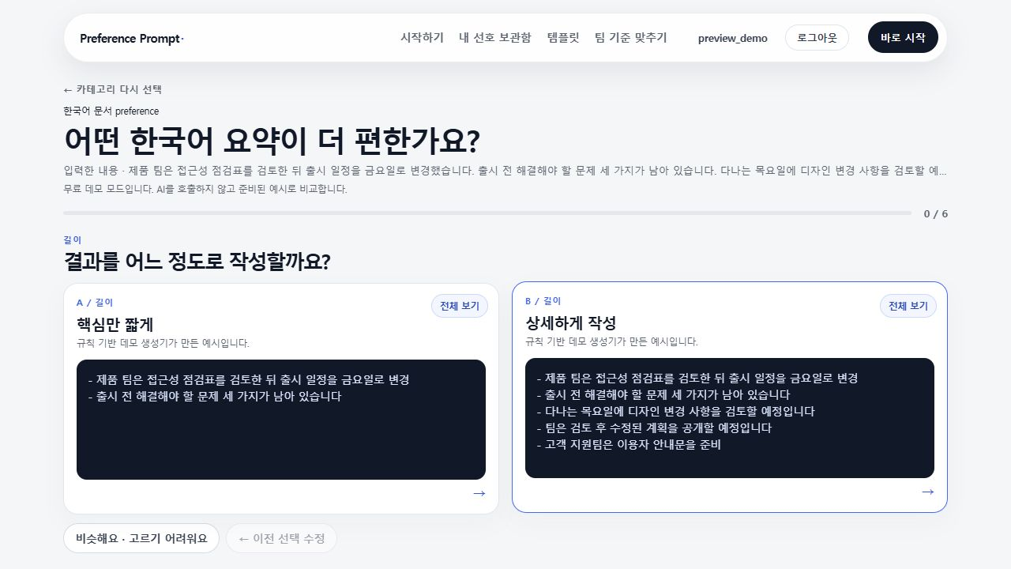
상세 화면
부록: 한국어·영어 문서 요약 비교
예시에서 길이와 표현 선호를 선택
마음에 드는 결과 또는 비슷함을 선택
선택 이력으로 재사용할 지침을 조립
화면은 무료 규칙 기반 데모입니다.
문서 요약 > 언어 선택 > 비교
로컬 실행 화면 · 예시 데이터 · 무료 데모
Notes:
부록: 질의응답 시 참고
요약 선호 비교는 언어별 도메인에 정의된 항목으로 진행합니다. 이 캡처는 준비된 규칙 기반 데모이며 현재 입력에 대해 실제 모델이 생성한 결과라고 주장하지 않습니다. 출처: service.py, frontend/src/features/comparison/ComparisonSection.jsx.
화면: 2026-11-04 로컬 서비스, 예시 계정과 무료 데모. 기능 구현과 사용자 효과 검증을 구분합니다.
캡처 원본: screens/11-summary-compare.jpg

Slide 18
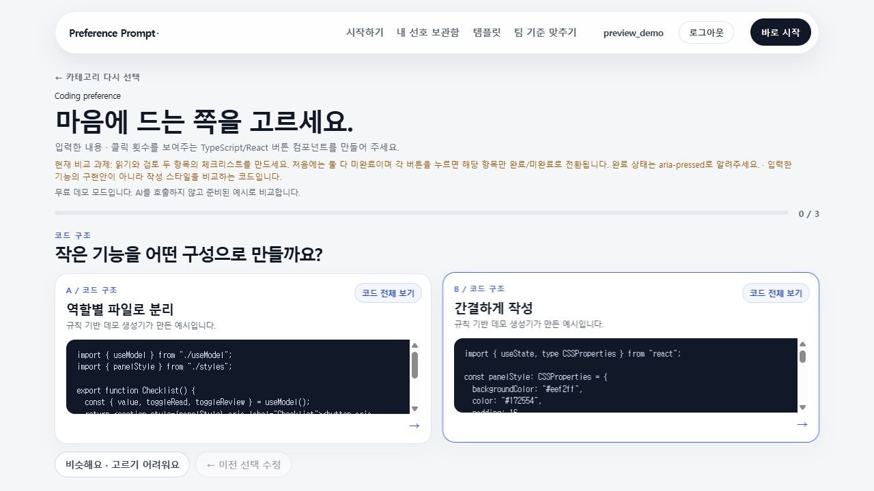
상세 화면
부록: 기존 React 예시 비교
파일 구성·스타일 관리·타입 작성
작성 스타일이 다른 두 코드를 비교
고르기 어려운 경우도 별도로 기록
임의 언어 설정과 구분해 제공합니다.
코딩 도움 > React 예시 비교
로컬 실행 화면 · 예시 데이터 · 무료 데모
Notes:
부록: 질의응답 시 참고
기존 React/TypeScript 예시 비교는 유지했습니다. 무료 데모는 준비된 작은 과제의 스타일 비교이며 사용자가 적은 기능의 구현안을 생성한 것이 아닙니다. 출처: frontend/src/features/comparison/ComparisonSection.jsx, domains/coding.yaml.
화면: 2026-11-04 로컬 서비스, 예시 계정과 무료 데모. 기능 구현과 사용자 효과 검증을 구분합니다.
캡처 원본: screens/10-react-compare.jpg

Slide 19
상세 화면
부록: 요청문 구조 점검
빠진 역할·조건·형식을 확인
입력 중 구조 점검은 모델 호출 없이 제공
AI 수정안은 별도 버튼으로 요청
수정안은 검토 후 사용해야 합니다.
템플릿 > 가진 요청문 점검하기
로컬 실행 화면 · 예시 데이터 · 무료 데모
Notes:
부록: 질의응답 시 참고
화면 캡처는 무료 구조 점검입니다. AI 수정안 생성 결과를 캡처한 것이 아니며, 현재 데모에서는 AI 수정안 실행을 사용할 수 없습니다. 출처: agents/prompt_polish.py, api_server.py의 _polish_checklist_only 및 _polish_prompt.
화면: 2026-11-04 로컬 서비스, 예시 계정과 무료 데모. 기능 구현과 사용자 효과 검증을 구분합니다.
캡처 원본: screens/13-polish.jpg

Slide 20
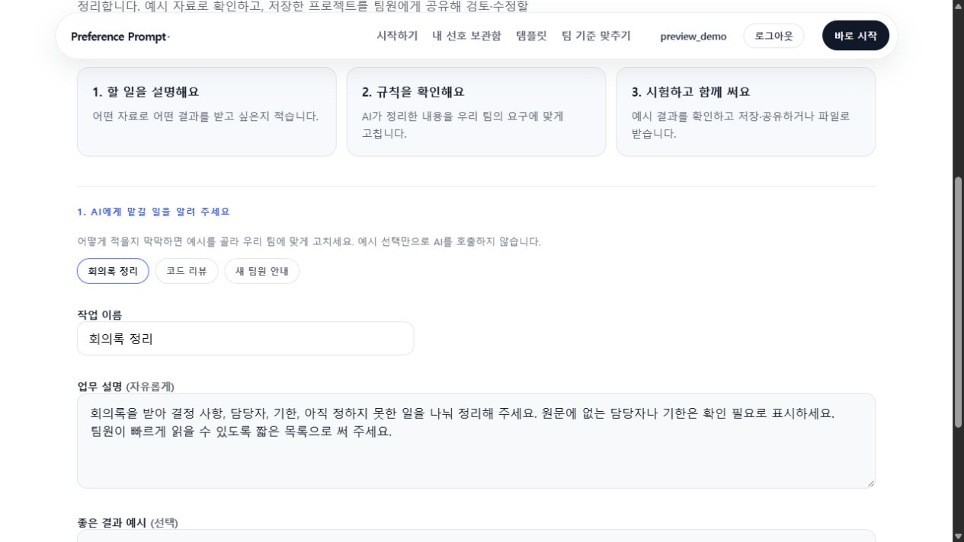
상세 화면
부록: 반복 업무 지침 만들기
입력·규칙·출력 형식을 정리
회의록 정리·코드 리뷰·새 팀원 안내
예시를 확인한 뒤 프로젝트로 저장·공유
실시간 공동 편집이나 자동 합의는 아닙니다.
템플릿 > 직접 업무 지침 만들기
로컬 실행 화면 · 예시 데이터 · 무료 데모
Notes:
부록: 질의응답 시 참고
반복 업무라는 제품 가설 아래 규칙과 예시를 재사용하는 작업 공간을 제공합니다. 프로젝트 공유와 편집 권한은 있지만 자동 합의나 실시간 공동 편집으로 설명하지 않습니다. AI 설명 정리와 실제 모델 시험은 실시간 생성 모드가 필요합니다. 출처: prompt_workspace/, frontend/src/features/prompt-workspace/PromptWorkspaceSection.jsx.
화면: 2026-11-04 로컬 서비스, 예시 계정과 무료 데모. 기능 구현과 사용자 효과 검증을 구분합니다.
캡처 원본: screens/14-work-guide.jpg

Slide 21
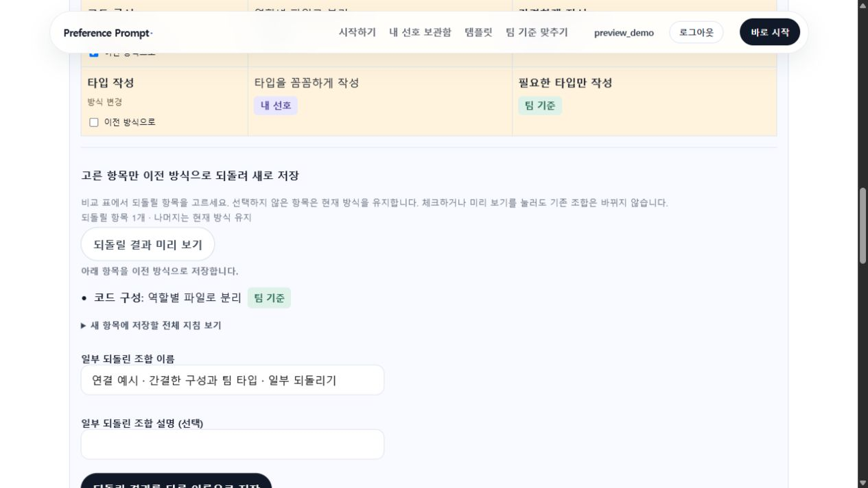
상세 화면
부록: 바꾸기 전후 비교와 부분 복원
원하는 항목만 이전 방식으로
바뀐 항목의 이전 값과 새 값을 비교
고른 항목만 되돌려 미리 확인
다른 이름으로 저장해 기존 조합을 유지합니다.
저장한 작업용 > 변경 비교
로컬 실행 화면 · 예시 데이터 · 무료 데모
Notes:
부록: 질의응답 시 참고
저장 당시 스냅샷을 기준으로 바뀐 항목과 출처를 확인합니다. 선택 복원은 현재 항목을 덮어쓰지 않고 새 항목으로 저장합니다. 과거에 기록하지 않은 출처나 연결은 이름만으로 추측하지 않습니다. 출처: saved_preference_restore.py, saved_preference_remix.py, frontend/src/features/preferences/SavedRemixComparison.jsx.
화면: 2026-11-04 로컬 서비스, 예시 계정과 무료 데모. 기능 구현과 사용자 효과 검증을 구분합니다.
캡처 원본: screens/18-restore-preview.jpg

